Slide 1
A Large Harvested Corpus of Location Metonymy (WiMCor)
Kevein Alex Mathews and Michel Strube
Софья Генералова, Анна Запорощенко
Москва, 2021

Slide 2
Goals
The main contributions of this paper include the following:
(1) present a new harvested corpus of location metonymy,
(2) evaluate the corpus, and compare the corpus with the existing datasets, and finally
(3) develop benchmarks for the task of metonymy resolution using the new corpus.

Slide 3
Pre-existing corpora on location metonymy
SemEval (Markert and Nissim, 2007) and RelocaR (Gritta et al., 2017)
small (2000 samples )
the samples in these datasets lack sufficient label granularity
SemEval | RelocaR
coarse-grained medium-grained (such as PERSON, EVENT, FACILITY, etc.) | coarse-grained (LITERAL, METONYMIC, MIXED)

Slide 4
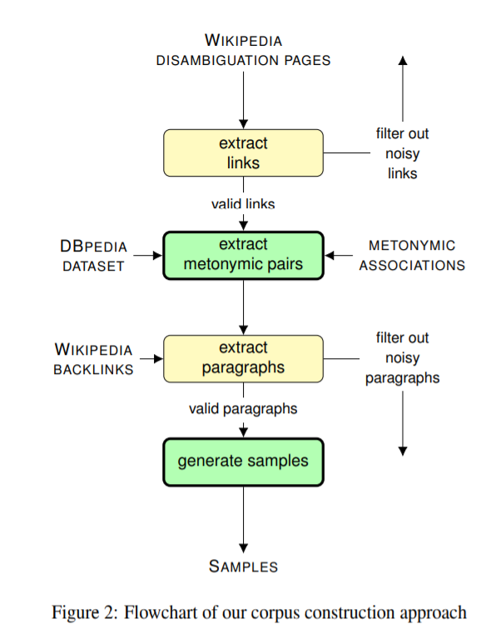
Corpus Construction
Resources for WiMCor :
Wikipedia Disambiguation Pages: employing the Wikipedia disambiguation pages to identify instances of metonymy
DBpedia Categories: checking the category of a Wikipedia entity
Generating sentences using these metonymic instances.
The corpus construction mechanism is semi-automatic in nature, with minimal human intervention.

Slide 5
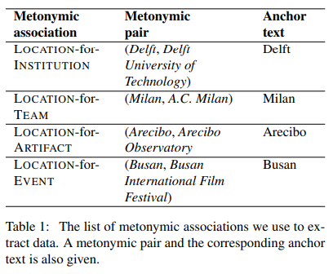
Metonymic Pair Extraction
A metonymic pair <W_L, W_M> is a pair of Wikipedia articles that are referred to by the same natural title but denotes two different but strongly related concepts.
Notes:
Есть набор ссылок на disambiguation pages.
с помощью DBpedia извлекаем категорию каждой статьи, ищем пары, соответствующие метонимическим ассоциациям (см. таблицу)
проверяем статьи попарно на наличие гиперссылок, указывающих друг на друга, оставляем только сильно связанные пары
получает tuple’ы вида (W_L, W_M, anchor_text), где последнее — название disambiguation page

Slide 6
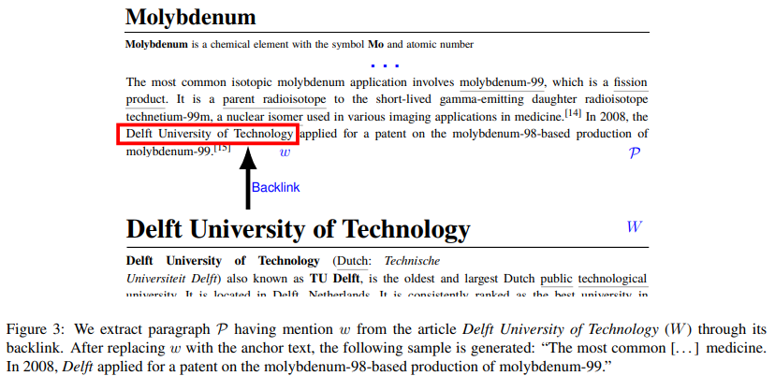
Sample Generation
Notes:
У нас есть статья (M или L) и disambiguation page.
ищем все абзацы в википедии, в которых статья упоминается и где имеется на нее гиперссылка
заменяем название статьи на название disambiguation page
Чтобы уменьшить шум:
фиксируем самую большую и маленькую длину сэмпла по токенам (10-512)
убираем все пары статей с количеством сэмплов меньше 50

Slide 7
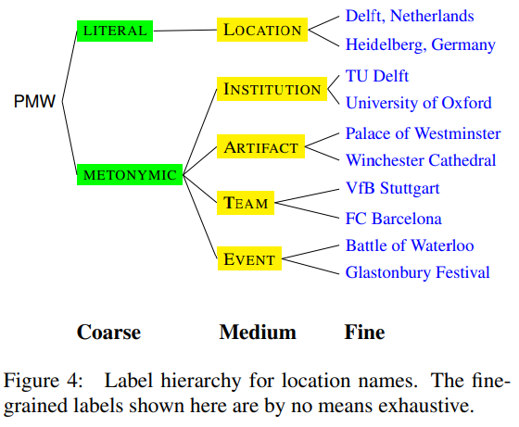
Corpus Sample

Slide 8
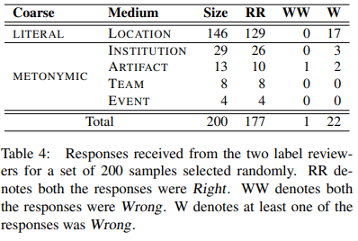
Corpus Evaluation
Способ: ручная обработка; два независимых эксперта оценивают правильность расставленных лейблов на 200 случайно выбранных сэмплах.
Результат: ответы экспертов хорошо соотносятся, 88.5% правильно расставленных лейблов.

Slide 9
Преимущества нового корпуса
в тысячу раз больше, чем оба предыдущих корпуса вместе взятые (206K против 925 + 1026)
длина сэмплов по количеству токенов увеличилась: 80 против 34 и 22
лейблы обладают конкретными, достаточно раздробленными значениями (в RelocaR такого не было)
из-за узкой тематики система лейблов единая

Slide 10
Benchmarks for Metonymy Resolution
WIMCOR corpus can be used to develop and evaluate metonymy resolution systems
we create benchmarks for the task of metonymy resolution with the WIMCOR corpus (using different methods: uninformed and informed classifiers that use different types of context)
target labels (medium-grained): LOCATION, INSTITUTION,
TEAM, ARTIFACT and EVENT
The objective is to identify the entity type referred to by the PMW in a given context

Slide 11
Uninformed classifiers - don’t use the context or any other
information to make a decision
random classifier
randomly picks a label from a list of class labels
majority class classifier
picks the label having the largest number of observations in the training set
We use these classifiers to evaluate the performance of better informed classifiers.

Slide 12
Immediate context - use words surrounding the PMW(слово, для которого опр. метонимия или нет)
IMM baseline
neural-network-based model that resolves metonymy using the immediate context
of the PMW
В статье используются : IMM5, IMM10 and IMM50
5, 10, 50 - длина контекста для проверяемого слова (с каждой стороны) в каждом варианте модели. Например, IMM5 берет 5 слов и слева и справа от PMW.

Slide 13
Predicate window - uses a predicate window (5 words)
of context words, which is a set of words originating from
the dependency head of the PMW
PreWin - neural-networkbased model, 4 input layers in parallel:
2 LSTM layers for the right and left context words;
2 dense layers for the dependency labels of the right and left context
dropout of 0.2 in each input layer for regularization
This model produced the state-of-the-art results on RELOCAR and SEMEVAL datasets with minimal use of external
resources.

Slide 14
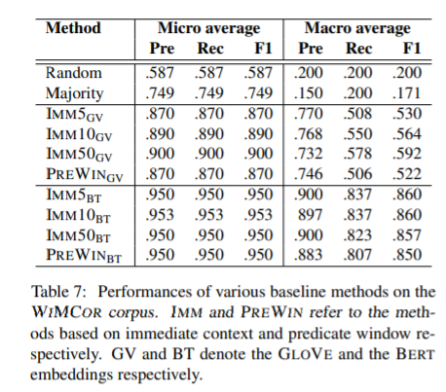
Results
class imbalance in the data, we report the micro-averaged and macro-averaged metrics
micro-averaging takes into account the proportion of each class in the data, macro-averaging doesn’t;
The classifiers perform well for the majority class LOCATION, but do not for the other classes. So, the macro-averaged results of all the methods are low when compared to the corresponding micro-averaged results

Slide 15
Results
word embeddings (GLOVE and BERT);
чем больше контекст, тем лучшие результаты показывают GLOVE и BERT
PMW is specified explicitly in the current experimental setting. This setting is easier because the classifier can exploit the context words that are indicative of a particular class to classify the PMW, while not performing anything strictly relevant to metonymy resolution

Slide 16
Limitations
PMWs в корпусе - только названия
ошибки в категоризации из Wikipedia или DBpedia

Slide 17
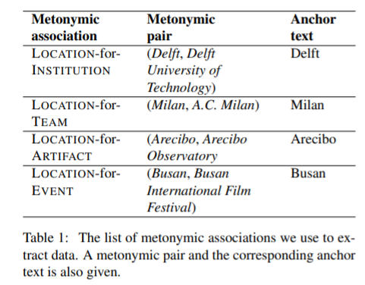
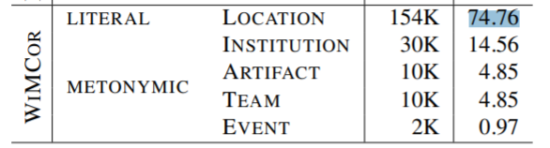
Вопросы к статье
Зачем нужны macro-averaged метрики, если они не учитывают пропорции классов?
в получившемся корпусе LOCATION (т.е. буквальные значения) составляет 74.76%

